Slide 1

MAESTRIA EN CIENCIAS DE LA INGENIERÍA MENCIÓN RECURSOS HÍDRICOS
Análisis y Evaluación de Proyectos de Inversión

Slide 2

OBJETIVOS
Ofrecer los fundamentos teóricos y los desarrollos aplicados que deben usarse para analizar proyectos de inversión, programas y políticas.
Presentar los distintos aspectos que debe resolver el estudio de proyectos, tanto en su formulación, como los que permiten evaluarlos desde los puntos de vista privado y social.
Aplicar los principios y los métodos de análisis utilizados en los distintos enfoques de la evaluación de proyectos, con énfasis en la evaluación y la regulación de proyectos de infraestructura

Slide 3
PROGRAMA ANALÍTICO
Capítulo I: La evaluación de proyectos de inversión.
Estudio técnico
Capítulo II: Estudio de mercado
Capítulo III: Estudio financiero
Capítulo IV: Criterios de evaluación financiera de proyectos de inversión

Slide 4
Introducción La evaluación de proyectos
El proyecto de inversión
Evaluación de proyectos
Ciclo de vida del proyecto
Estudios complementarios
Conclusiones

Slide 5
El proyecto de inversión

Slide 6
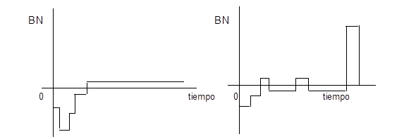
El proyecto de inversión
Es una fuente de costos y beneficios que ocurren en distintos períodos de tiempo.

Slide 7
El proyecto de inversión
Es una herramienta fundamental para la toma de decisiones donde esté involucrada la asignación de recursos.
Eficiencia Maximizar el beneficio

Slide 8
Evaluación de proyectos

Slide 9
Evaluación de proyectos
OBJETIVO: Emitir un juicio sobre la conveniencia de ejecutar o no el proyecto.
Requiere identificar, medir y valorar los costos y beneficios atribuibles al proyecto.
Los estudios complementarios permiten evaluar la viabilidad del proyecto desde distintos enfoques.
Evaluación privada: Económica y financiera
Evaluación social

Slide 10
Evaluación privada de proyectos
Evaluación económica
Busca determinar, mediante diferentes criterios, si el proyecto es rentable (viabilidad económica).
No distingue entre capital propio y prestado;
Valora los insumos y los bienes finales al precio de mercado
La tasa de descuento debe incluir el nivel de riesgo asociado al proyecto.

Slide 11
Evaluación privada de proyectos
Evaluación financiera
Busca determinar la capacidad del proyecto para generar la normal provisión de fondos para afrontar los compromisos (viabilidad financiera);
Distingue entre capital propio y capital prestado.

Slide 12
Rentabilidad del proyecto vs rentabilidad del inversionista
Sea un proyecto que requiere una Inversión: $ 1.000 que reditúa al año: $1.120
Préstamo: $ 800 Tasa anual: 8%

Slide 13
Rentabilidad del proyecto y rentabilidad del inversionista

Slide 14
Evaluación social de proyectos
Busca determinar en cuánto se modifica la disponibildad de bienes y servicios en el país como consecuencia de la ejecución de un proyecto.
Mayor disponibilidad de bienes ➔ mayor bienestar.
Contempla efectos directos, indirectos e intangibles sobre el bienestar de la sociedad;
Utiliza precios sombra o sociales: surgen como consecuencia de la existencia de fallas de mercado (bienes públicos, externalidades y monopolios) o de impuestos y subsidios.

Slide 15
Ciclo de vida del proyecto

Slide 16

Ciclo de vida de un proyecto

Slide 17
Ciclo de vida del proyecto
Todo proyecto atraviesa por un ciclo de vida
Un error muy común
Es consecuencia del entusiasmo que genera en los promotores del proyecto las potencialidades de la idea.
de la IDEA
a la EJECUCIÓN

Slide 18
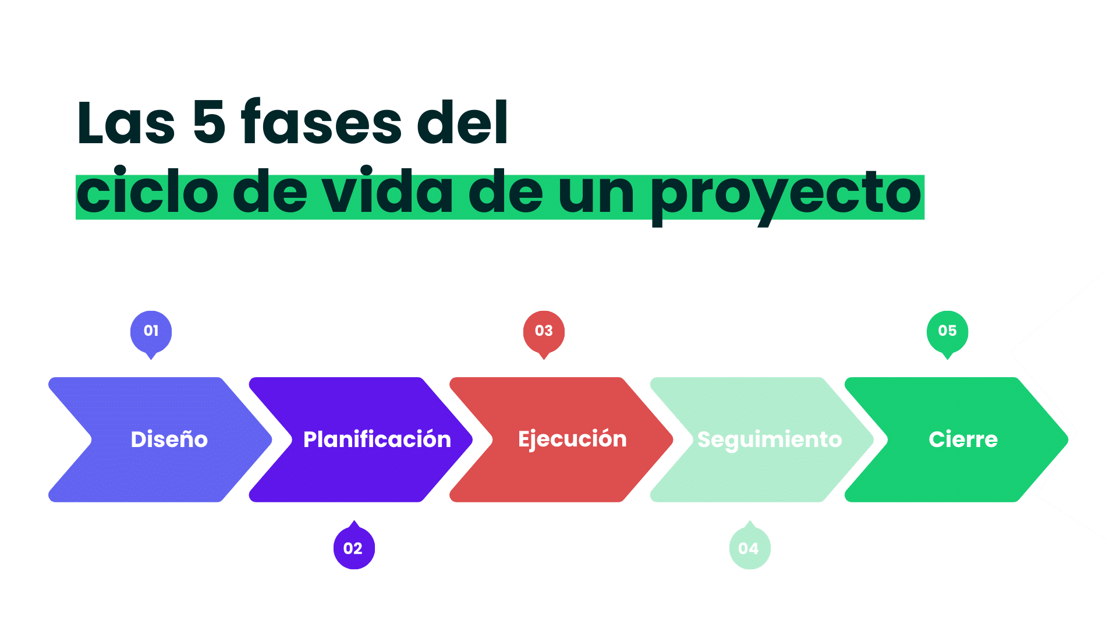
Ciclo de vida de un proyecto

Slide 19
Gestión de proyectos
Gestionar un proyecto es como guiar una orquesta. Para obtener una hermosa sinfonía y lograr sus objetivos, se requiere rigor y una planificación precisa.
La gestión de proyectos se presenta como una organización segmentada en varias frases, y con razón: desarrollar un proyecto es una tarea realmente delicada. Dividirlo en varios pasos te permite organizarte mejor y no saltarte ningún detalle.

Slide 20
Ciclo de vida del proyecto
Preinversión
Idea
Perfil
Estudio de prefactibilidad
Estudio de factibilidad
Inversión
Operación
Evaluación ex-post

Slide 21
Ciclo de vida del proyecto
Perfil
Se trata de reconocer si hay o no razones para rechazar la idea del proyecto, antes de destinar mayores recursos;
Está basado en información existente y disponible.
Presentación de la idea al decisor, quién deberá:
Archivar el proyecto para reconsiderarlo en el futuro
Desecharlo en forma definitiva
Ordenar el ESTUDIO DE PREFACTIBILIDAD

Slide 22
Ciclo de vida del proyecto
Análisis de prefactibilidad
Exige datos más precisos, aunque utiliza fuentes de información secundarias;
Se estiman con cierta aproximación las inversiones, costos operativos e ingresos;
Los resultados del estudio puede determinar:
Un rechazo definitivo;
La reconsideración en otro momento;
Ordenar el ESTUDIO DE FACTIBILIDAD.

Slide 23
Ciclo de vida del proyecto
Análisis de factibilidad
Requiere la participación de expertos y de información primaria;
Cotizaciones más o menos en firme para equipos, obras civiles, licencias, financiamientos, etc.
Exigirá mayores investigaciones (Ej.: estudios geológicos para trazar con precisión el recorrido de un camino);
Establecer definitivamente los aspectos técnicos fundamentales (ej. localización, tamaño, tecnología, calendario de ejecución, puesta en marcha, etc.);
Lleva a la aprobación final del proyecto (los proyectos "malos" deben eliminarse en las dos etapas anteriores.

Slide 24
Ciclo de vida del proyecto
Etapa de preinversión: Justificación
Desecha tempranamente proyectos no rentables
Ahorra recursos
Reduce los niveles de incertidumbre

Slide 25
Proceso de estudio de un proyecto
ETAPAS | FORMULACIÓN | PREPARACIÓN | EVALUACIÓN
OBJETIVOS | OPTIMIZACIÓN | ORDENAR | MEDIR
ACCIONES | COSTOS Y BENEFICIOS | FLUJOS DE CAJA | RENTABILIDAD Y RIESGOS

Slide 26
Estudios complementarios

Slide 27
Estudios complementarios
Estudio del mercado
Estudio legal
Estudio técnico
Estudio económico
Estudio financiero

Slide 28
Estudios complementarios
Estudio de mercado
Es una fuente de información fundamental para la determinación de los ingresos y costos del proyecto.
Principales aspectos a estudiar:
Las demandas actuales y proyectadas del mercado y del proyecto;
La oferta del mercado y del proyecto, actuales o proyectadas;
Comercialización del producto;
Mercado de insumos.

Slide 29
Estudios complementarios
Estudio legal
Revisión de toda la normativa pertinente al proyecto, para los diferentes niveles juridiccionales (nación, provincia, localidad, etc):
Habilitan o prohiben la posibilidad de llevar a cabo el proyecto;
Pueden establecer algún tipo de restricción técnica;
Aspectos impositivos (generales, promocionales, etc)
Aspectos ambientales

Slide 30
Estudios complementarios
Estudio técnico
Definir el tamaño del proyecto
Presentar distintas posibilidades técnicas
Localización
Calendario ejecución de obras
Provee la cuantificación de las inversiones y los costos de operación.

Slide 31
Estudios complementarios
Estudio económico
Consiste en la proyección de los distintos componentes del flujo de caja del proyecto;
Se calcula la tasa de costo del capital (tasa de descuento);
Se obtienen los diferentes indicadores que reflejan la viabilidad económica (TIR, VAN, etc);
Este estudio suele implicar el uso de un modelo de valuación.

Slide 32
Estudios complementarios
Estudio financiero
Permite determinar las necesidades netas de fondos en cada período;
Fuentes de financiamiento alternativas;

Slide 33
Conclusiones

Slide 34
Conclusión
La evaluación de proyectos toma al proyecto como unidad de análisis

Slide 35
Conclusión II
Todo proyecto pasa por un ciclo de vida
...un proyecto, para ser viable, debe serlo en todas sus etapas

Slide 36
Conclusión III
El análisis del proyecto es un conjunto complejo de actividades específicas
...es una tarea interdisciplinaria

